Slide 1
Kristalna zgradba kovin in zlitin

Slide 2
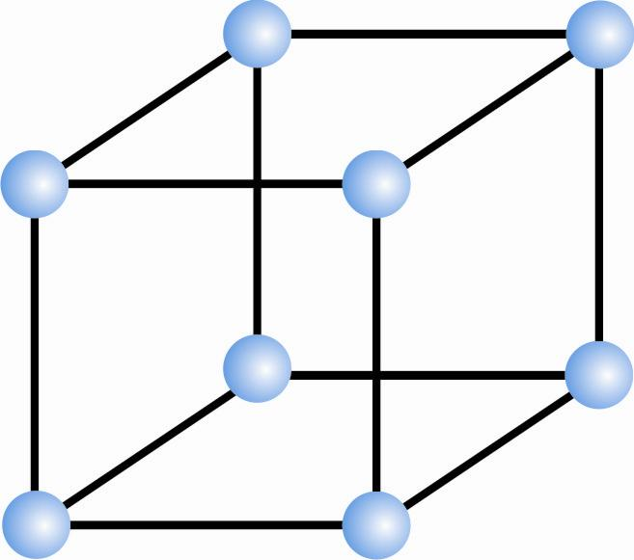
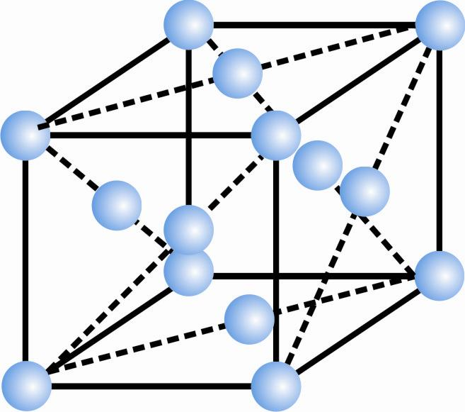
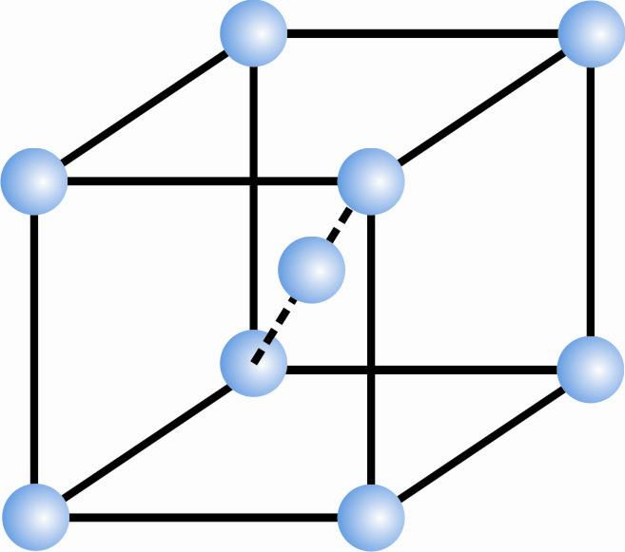
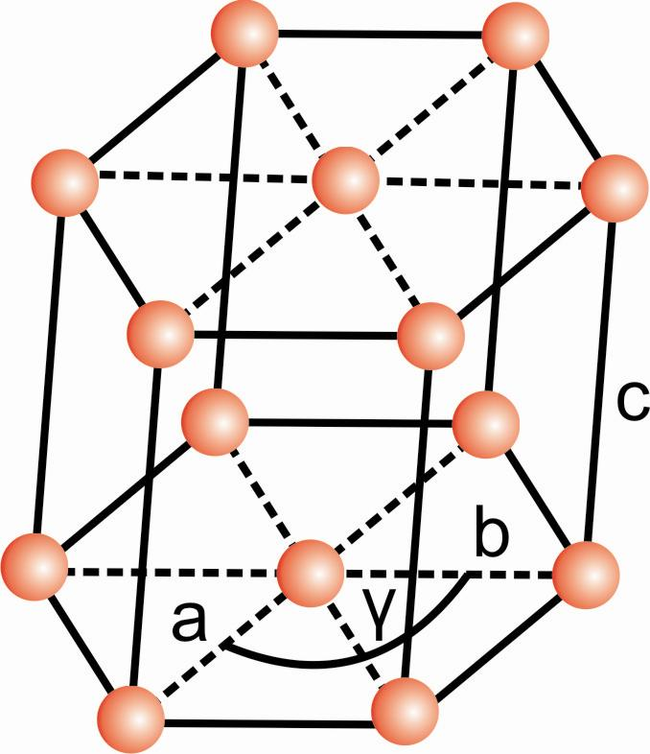
Kristalna rešetka
Kubična
Osnovna
Ploskovno centrirana
Prostorsko centrirana
heksagonalna

Slide 3
Nastanek kristalnih zrn- kristalizacija
Proces urejanja atomov pri prehodu iz tekočega v trdo stanje se imenuje kristalizacija.
Kristalizacija se začne, ko temperatura taline doseže temperaturo strjevanja.
Nastanejo kristalne kali (povezane skupine atomov ali tujkov)
Nastalnih kali je tem več, čim večja je podhladitev in število nečistost

Slide 4
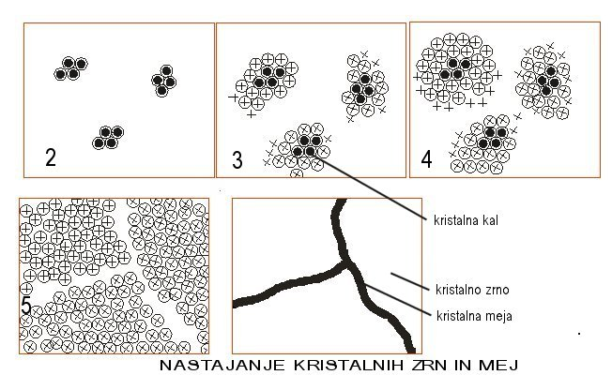
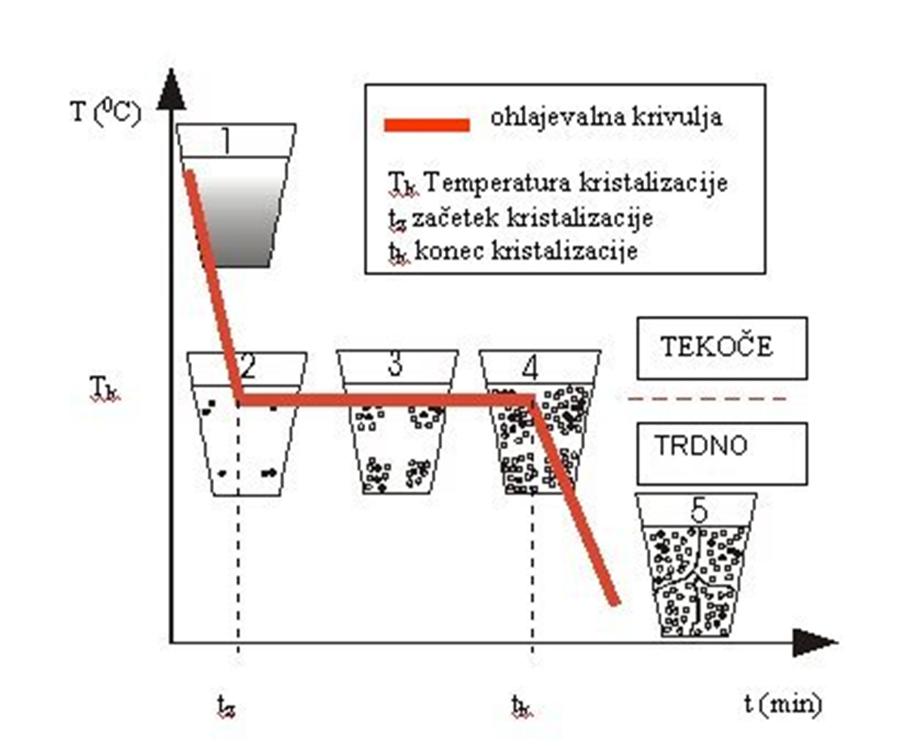

Slide 5
Velikost kristalnih zrn
Velikost kristalnih zrn ima velik vpliv na lastnosti kovinskih materialov.
Na velikost kristalnih zrn vplivajo pogoji pri kristalizaciji
Manjša kristalna zrna pomenijo več kristalnih mej, kar pa pomeni večjo trdnost materiala, saj preprečujejo drsenje po kristalnih ravninah

Slide 6
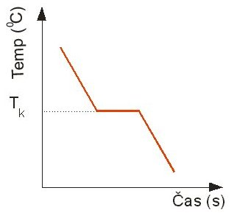
Ohlajevalna krivulja
Pove nam kako hitro se snov ohlaja
Prikaže podhladitev snovi
Prikaže čas strjevanja snovi
1 2 3

Slide 7
Vprašanja
Kaj je kristalizacija?
Kako se prične kristalizacija?
Kdaj se kristalizacija zaključi?
Kakšen vpliv ima velikost zrn na lastnosti snovi?
Kakšna zrna si želimo in zakaj ?

